Slide 1
TEZHİP SANATININ TARİHİ GELİŞİMİ

Slide 2
Tezhİp nedir?
Yazma kitap, levha ve murakka‘ların bezenmesinde ezilmiş varak altın ve çeşitli renklerin kullanılmasıyla uygulanan süsleme sanatı.
Sözlükte “altınlamak” anlamına gelen tezhîb kitap sanatlarının önemli bir dalıdır. Bu sanatla uğraşanlara müzehhib adı verilir.
Tezyinî sanatların temelinde deseni oluşturan motifler yer alır.

Slide 3
Tezhipte kullanılan motifler diğer süsleme sanatlarında görülen motiflerden daha küçük ve sadedir. Müzehhip motifini tasarlarken seçtiği modelin ana çizgilerini ve bu çizgilerin belirlediği deseni koruyarak onu tahayyül ettiği şekilde çizer. Böylece modelin gerçek görünüşü, sanatkârın tasavvur derinliği içinde yeni bir yorumla biçimlenerek motif özelliği kazanır.

Slide 4
Bu anlayışla yapılan çizimlere “üslûplaştırma, üslûba çekme, stilize etme” adı verilir. Doğadaki görünümleri üslûba çekilerek çizilen bitki kaynaklı motiflere “hatâyî grubu” denir. Tezhip sanatında kullanılan bu motifler çıkış kaynağını koruyacak kadar sade ve küçük boyutta üslûba çekilmiştir. Yaprak motifi, çiçeklerin kuş bakışı görünüşünün üslûplaştırılmasıyla çizilen penç, az gelişmiş ve gelişmiş çiçeklerin dikine kesitinin üslûba çekilmesiyle elde edilen goncagül ve hatâyî bu gruptandır.

Slide 5
Tezhipte bitki çıkışlı motiflerin bir kısmı çiçeklerin dış görünüşlerinin kısmen üslûba çekilmesiyle ortaya çıkmıştır. Bu motifler hatâyî grubuna göre daha az stilize edildiğinden karanfil, lâle, gül, siklamen ve menekşe olduğu gibi adını korumuştur. XVI. yüzyılın ortalarında Şahkulu’nun talebesi ve dönemin sernakkaşı müzehhip Kara Memi, bu motifleri dalında yaprağı ile tezhip desenlerine sokarak kendi ismiyle anılan yeni bir üslûbu başlatmıştır.

Slide 6
Kısmen üslûplaşmış serviler, bahar açmış veya meyve vermiş ağaçlar da XVI. yüzyıl Kara Memi üslûbunun devamıdır. XVIII. yüzyılın ilk çeyreğinden itibaren motif özelliğini kaybetmeye başlayan çiçekler daha ziyade minyatür özelliği kazanarak şükûfe adıyla Türk tezyinî sanatlarında çok yaygın biçimde kullanılmıştır .

Slide 7
Tezhİp tarİhİ
Tezhip sanatı Orta Asya’da Uygur Türkleri’yle ortaya çıkmış ve gelişme göstermiştir. Selçuklular’la İran üzerinden Anadolu’ya ulaşan ve burada daha önce yaşamış medeniyetlerin kalıntılarını bulan tezhip sanatı, onu uygulayan sanatkârların bu etkileri kendi millî zevklerine dönüştürmesiyle gelişmesini sürdürmüştür.

Slide 8
Bu gelişme ve üslûpların doğuşunda Uzakdoğu ve İran’dan çeşitli aralıklarla gelen tesirler, Memlük sanatı izleri, Anadolu Beylikleri’nden kalan miras, fethedilen topraklardan gelen yeni zevklerin birleşimiyle XVI. yüzyılda en üst seviyeye ulaşmıştır.

Slide 9
tİmurlar
Timurlular Devri Tezhip Üslûbu. Timurlular devri tezhip sanatının desen ve işçilik bakımından en yüksek seviyede eserlerin görüldüğü bir dönemdir. Kendileri de sanatkâr olan Timurlu hükümdarları saray bünyesinde kütüphane ve nakkaş-hâne kurarak İslâm kitap sanatlarının gelişmesine imkân sağlamıştır. Herat’ta sarayın destek ve himayesiyle hat, tezhip, minyatür ve cilt sanatlarının en görkemli eserleri ortaya çıkmış, yeni üslûplar oluşmuşturBu üslûbun önde gelen sanatkârı müzehhip ve musavvir Hâce Ali Tebrîzî’dir.

Slide 10
Timurlular devri tezhibinin ikinci altın çağı Hüseyin Baykara dönemidir. Topkapı Sarayı Müzesi Kütüphanesi’nde korunan (Hırka-i Saâdet, nr. 4) Herat’ta 1485 yılında hazırlanmış mushaf-ı şerif Herat üslûbunun bütün özelliklerini taşımaktadır. Bu eserde her sayfada tezhip için dörder koltuk alanı bırakılmış ve âharlı zemin üzerinde değişik münhanî motifleri canlı renkleriyle işlenmiştir. Bir serlevhaya ve birbirinden farklı yirmi sekiz sûre başı tezhibine sahiptir.

Slide 11
Selçuklular ve beylİkler dönemİ
Selçuklular ve Beylikler Devri (Konya) Üslûbu. Konya merkez olmak üzere Türkler’in Anadolu’ya yerleşmelerinin ardından sanat faaliyetlerine ve kitap sanatına ilginin arttığı bilinmektedir. Mevcut vakfiye kayıtları, Konya’da cami ve medrese bünyesinde kütüphanelerin tesis edildiğini göstermektedir. Özellikle Meŝnevî bezemelerinde devrin müzehhipleri bütün hünerlerini ortaya koymuştur. Bunların en eskisi 677 (1278) tarihlidir ve müzehhip Muhlis b. Abdullah el-Hindî tarafından bezenmiştir (Konya Mevlânâ Müzesi, nr. 51)

Slide 12
Bu mesnevi bezemesi zengin renkler ve cesur tasarımlarla hazırlanmış olup sonraki dönemlerde de süren birçok yeniliğin öncüsü olmuştur. Karaman ve Germiyan beyleri XIV. yüzyılın ilk yarısında kitap sanatlarına ilgi duymuş ve sanatkârları himaye etmiştir. Karaman Beyi Halîl b. Mahmûd Karamânî’nin emriyle hazırlanan 714 (1314) tarihli mushaf (Konya Mevlânâ Müzesi, nr. 12) Ya‘kūb b. Gāzî el-Konevî tarafından bezenmiştir.

Slide 13
Karakoyunlu ve akkoyunlu dönemi
Karakoyunlu ve Akkoyunlu Dönemi Üslûpları. Karakoyunlular, Kara Yûsuf hükümdarlığında Horasan ve Azerbaycan dolaylarına yayılarak bir devlet kurmuş ve tezhip sanatında müstesna eserler ortaya koymuştur. Bunlar arasında dikkati çeken Dîvân-ı Kâtibî (TİEM, nr. 1987), Pîr Budak Sultan’ın hazinesi için 860 (1456) yılında hazırlanmış, kabı ve tezhibi, desen, işçilik ve renk olgunluğu ile devrinin en mükemmel eserlerinden biri olarak kabul edilmiştir.

Slide 14
Akkoyunlu dönemi yazma eserleri içinde tezhibi, minyatürleri ve sanatlı kabıyla Şâhnâme-i Firdevsî (TİEM, nr. 1978) önemli bir yer tutar. Sultan Ali Mirza adına Şîraz’da Türkmen üslûbunda iki cilt halinde hazırlanmıştır. 1475-1500 yılları arasına tarihlenen yazma, kabı, minyatürleri ve tezhibiyle Safevî devri öncesi kitap sanatlarının doruk noktasını teşkil etmektedir.

Slide 15
Osmanli dönemİ
Osmanlı Devri Tezhip Üslûpları: Baba Nakkaş Üslûbu. Fâtih Sultan Mehmed devrinde hazırlanan yazma eserlerde görülen bezeme üslûbu Baba Nakkaş üslûbu diye tanınır. Bu üslûbun özellikleri iri ve ayrıntılı çizilmiş hatâyî motifinin yoğun kullanılması, sade ve küçük yaprakların bulunması ve desen içinde zemine serpiştirilmiş küçük bulut parçalarının yer almasıdır. İri hatâyîlerin kendi üstüne katlanan taç yapraklarında üç boyutlu görüntüleri bu döneme has bir özelliktir. Motifler içinde yekberk sıkça yer alır..Desenlerde rûmî motifi yoğun biçimde kullanılmıştır

Slide 16
Saz Yolu. Osmanlı sanatında uzun bir dönem beğeniyle uygulanan saz yolu üslûbu, saray nakkaşhânesinde XVI. asrın ilk yarısında yeni bir bezeme tarzı olarak Âgā Mîrek’in öğrencisi Tebrizli Şahkulu tarafından ortaya çıkarılmıştır (bk. ŞAHKULU). Kara Memi Üslûbu. Kanûnî Sultan Süleyman döneminde saray nakkaşhânesi sernakkaşı olan Kara Memi, Şahkulu’nun öğrencisidir. Yarı üslûplaştırılmış bahçe çiçekleriyle meydana getirdiği üslûp uzun zaman sevilerek uygulanmıştır (bk. KARA MEMİ). Ali Üsküdârî Üslûbu. XVIII. yüzyılda yaşayan çiçek ressamı ve müzehhip Ali Üsküdârî ruganî tekniğinde müstesna eserler meydana getirerek bir üslûp ortaya çıkarmıştır

Slide 17
Atâ Yolu (Pesend Üslûbu). Hezargradî Ahmed Atâ tarafından başlatılan çiçekli bezeme tarzıdır. XVIII ve XIX. yüzyıllarda yaşayan Atâ Efendi rokoko üslûbuna Osmanlı-Türk karakteri kazandırmıştır. Esası fırça tarama üslûbuyla tabii çiçek desenlerine dayanan bir tezhip tarzının sahibidir. Çok yoğun biçimde âdeta üst üste yerleştirilen çeşitli çiçekler, zemin ve saplar görülmeyecek haldedir. Canlı ve zengin renklerle işlenen ve pesend tarzı da denilen bu üslûp son derece dikkat ve sabır isteyen bir çalışmayla yürütüldüğünden bu üslûpta fazla eser verilememiştir. Atâ Efendi’nin 1252 (1836) tarihli mushaftaki imzasından (İÜ Ktp., AY, nr. 57) onun II. Mahmud devrinde saray sermücellidi olduğu anlaşılmaktadır.

Slide 18
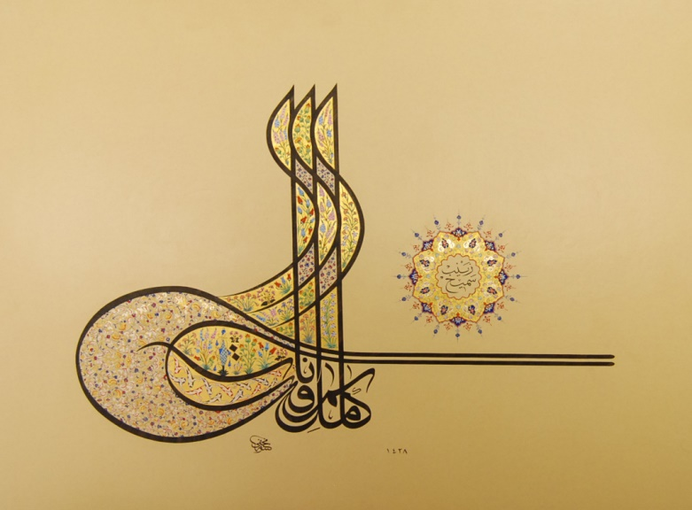

Slide 19
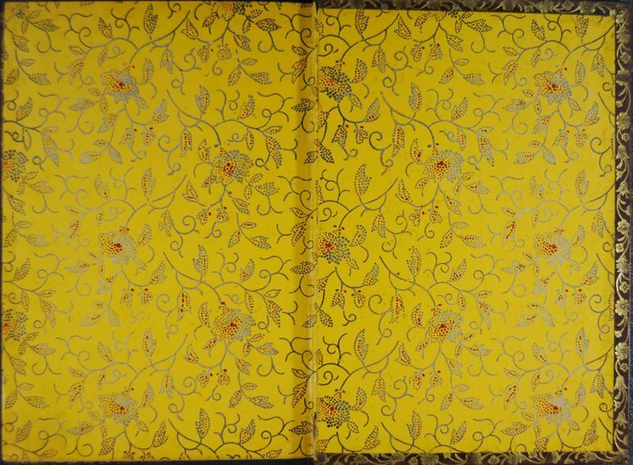

Slide 20
İlhanlı ve Memlükler Devri Tezhip Üslûbu. XIV. yüzyılın ilk yarısında tezhip sanatında İlhanlılar, XIV. yüzyıl boyunca da Memlükler hâkim olmuştur. Nakkaşhânelerde hazırlanan büyük boy yazma eserlerde o dönemin kitap sanatlarının olgun örnekleri görülmektedir. XIV. yüzyılın başında Bağdat’ta hüküm süren İlhanlı Sultanı Olcaytu’nun himayesinde çalışan Muhammed b. Aybek b. Abdullah adlı sanatkâr tarafından bezenen mushaf İlhanlı tezhip üslûbunun özelliklerini taşımaktadır. Kıvrak ve temiz bir işçilikle hazırlanmış olan mushafın bilhassa zengin ve birbirinden farklı geometrik desenlerin uygulandığı dikdörtgen çift zahriye sayfaları eşine az rastlanır güzelliktedir. XIV. yüzyılda Memlük devri müzehhipleri arasında Sandal lakaplı Ebû Bekir, Muhammed b. Mübâdir, Aydoğdu b. Abdullah el-Bedrî ve İbrâhim el-Âmidî öne çıkan isimlerdir.

Slide 21
Safevîler Dönemi Tezhip Üslûbu. Safevî döneminin önemli sanat merkezleri olan Şîraz, Tebriz, Kazvin ve İsfahan gibi şehirlerinde toplanan sanatkârlar nakkaşhânelerde günümüze ulaşan eserler meydana getirmiştir. Eski İran kültürünün etkisi altında kalan ve bir kısmı Türkmen asıllı olan bu sanatkârlar minyatür sanatında daha çok yoğunlaşmıştır. Özellikle XVI. yüzyılın ikinci yarısında hazırlanan Safevî kökenli minyatürlü yazmaların büyük bölümü Osmanlı saray hazinesine hediye olarak gönderilmiştir. Bunlardan biri Abdullah-ı Şîrâzî’nin Dîvân-ı Ĥâfıž’ıdır (TSMK, Hazine, nr. 986). Abdullah-ı Şîrâzî, İbrâhim Mirza’nın himayesinde kitaphanede eser veren meşhur bir müzehhip ve musavvirdir.

Slide 22
XIX. yüzyılın sonlarından itibaren Sanâyi-i Nefîse Mektebi’ne tezhip dersi konmuşsa da bu sanatın müstakil bir mektep çatısı altında öğretilmesi ilk defa 20 Mayıs 1915’te Bâbıâli’de açılan Medresetü’l-hattâtîn’de başlamış ve 1936’ya kadar devam etmiştir. Aynı yıl bu mektep Devlet Güzel Sanatlar Akademisi’ne bağlanmış ve Türk Tezyinî Sanatlar Şubesi adı altında 1960’ların sonuna kadar yürütülmüştür. Talebesi bulunmadığı gerekçesiyle kapatılan bölümün eğitim programlarında yer alan sanat dalları 1980’den sonra bir kısım Güzel Sanatlar fakültelerinin Geleneksel Türk Sanatları Bölümü’nde yer almıştır.

Slide 24
